Slide 1
EKG v praxi
FYZIOLOGICKÉ EKG
(Dominik Höpﬂer
Jakub Libiak
Samuel Kecer
Michael Andrej
Kateřina Dostálová
Pavel Pískovský)

Slide 2
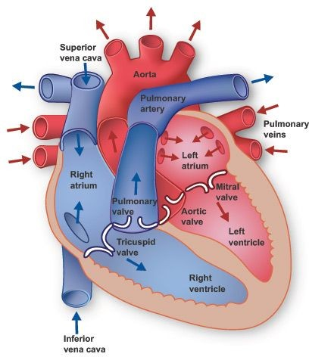
Anatomie srdce
Anatomy of the Heart - Texas Heart Institute Heart Information Center. Texas Heart Institute [online]. Copyright © 1998 [cit. 17.05.2017]. Dostupné z: http://www.texasheart.org/HIC/Anatomy/anatomy2.cfm

Slide 3
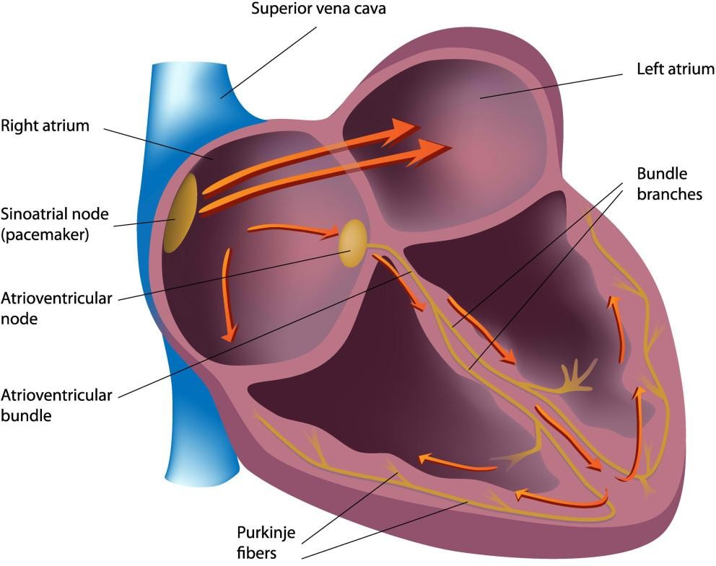
Převodní systém srdce
SA uzel
svalovina síní + Internodálne trakty (Wenckebach, Thorel, James): 0,5 m/s
AV uzel: 0,05 m/s (NODÁLNÍ ZDRŽENÍ)
Hiss, levý a pravý Tawar: 2 m/s Purkyňova vlákna: 4 m/s svalovina komor: 0,5 m/s
Heart Contractions Simpliﬁed - Interactive Biology, with Leslie Samuel. Interactive Biology, with Leslie Samuel | Making Biology Fun [online]. [cit. 17.05.2017]. Dostupné z: http://www.interactive-biology.com/3619/heart-contractions-simpliﬁed/

Slide 4
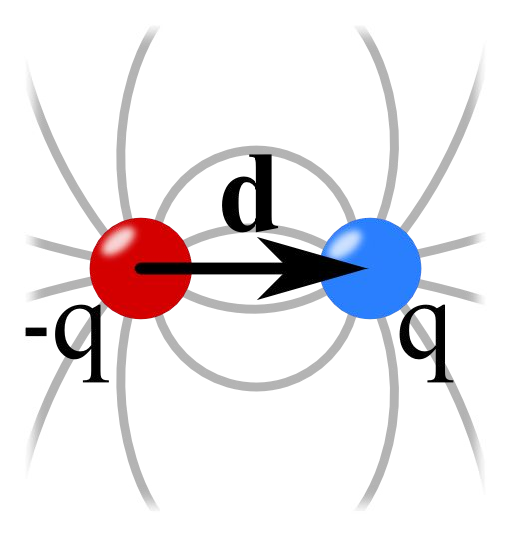
Dipól
The Dipole. Photonics101: worksheets, research and tools [online]. [cit. 17.05.2017]. Dostupné z: http://photonics101.com/multipole-moments-electric/the-electric-ﬁeld-of-a-dipole

Slide 5
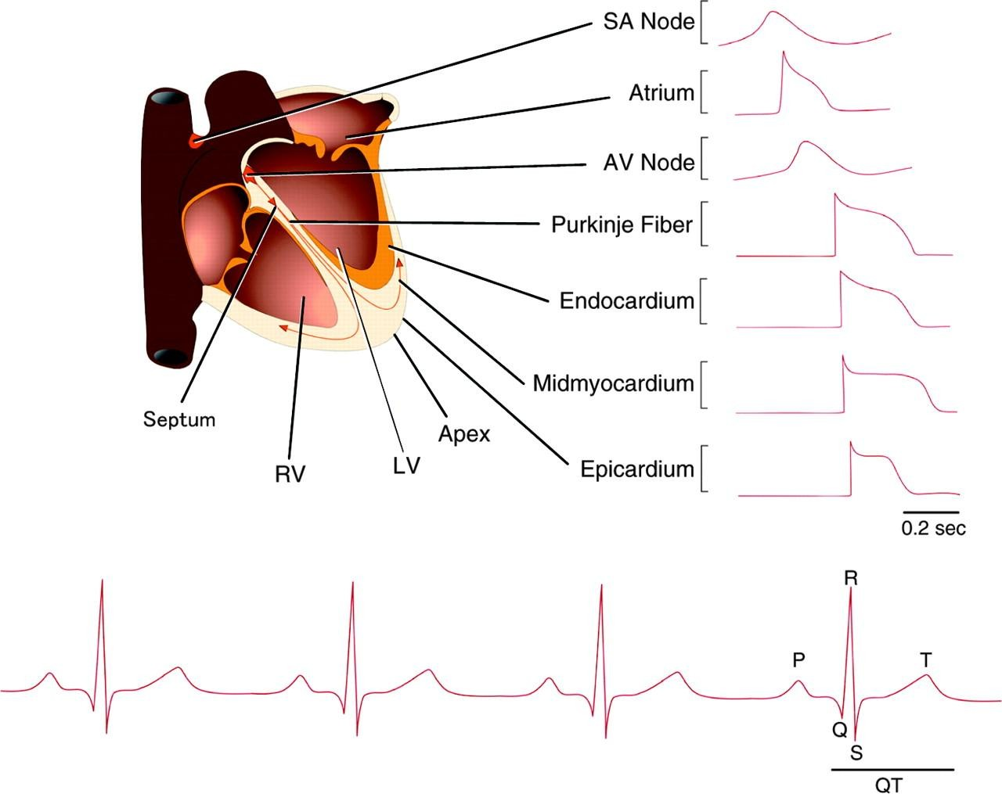
Projevy depolarizace a repolarizace na EKG
ARTICLES | Physiological Reviews. Home | Physiological Reviews [online]. Copyright © 2017 The American Physiological Society [cit. 17.05.2017]. Dostupné z: http://physrev.physiology.org/content/85/4/1205

Slide 6
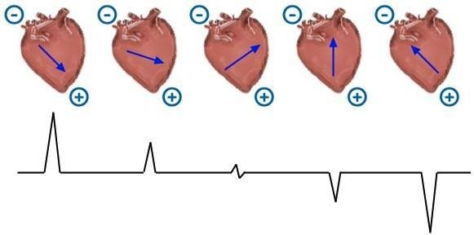
Důležité:
zvody EKG sú jako „kamery“
blíží-li se vzruch k elektrodě, výchylka se zvyšuje
směruje-li k pozitivní elektrodě, výchylka je pozitivní, když k negativní elektrodě, pak je negativní
šíří-li se vzruch kolmo na svod, výchylka je stejně pozitivní aj negativní (svod je izoelektrický)
Home [online]. [cit. 17.05.2017]. Dostupné z: http://research.vet.upenn.edu

Slide 7
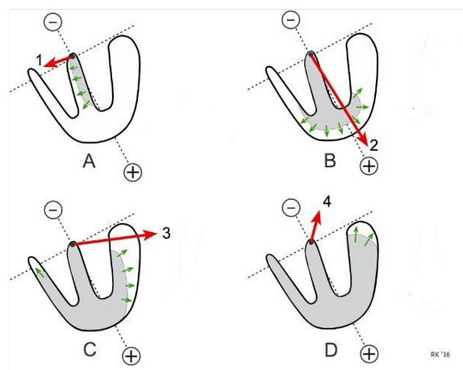
Projevy depolarizace a repolarizace na EKG
CV Physiology | Ventricular Depolarization and the Mean Electrical Axis. CV Physiology | Welcome to Cardiovascular Physiology Concepts [online]. Copyright ©1998 [cit. 17.05.2017]. Dostupné z: http://www.cvphysiology.com/Arrhythmias/A016

Slide 8
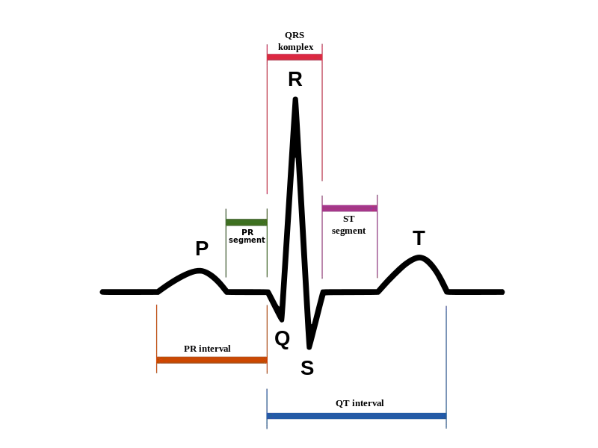
Z čeho se EKG křivka skládá?
Soubor:ECG-PQRST+popis.svg – WikiSkripta [online]. [cit. 17.05.2017]. Dostupné z: http://www.wikiskripta.eu/index.php/Soubor:ECG-PQRST%2Bpopis.svg

Slide 9
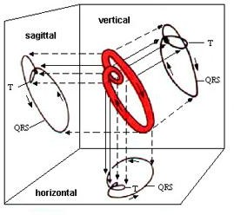
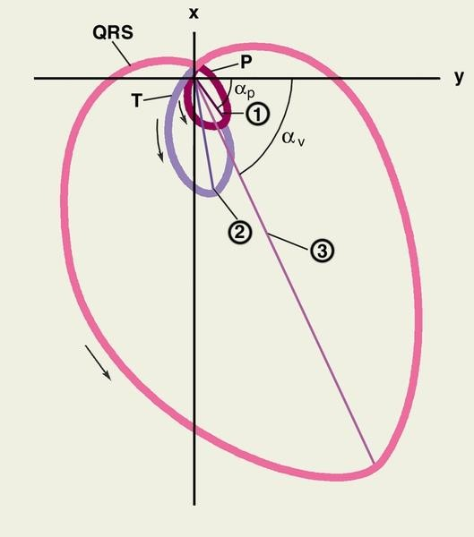
Vektorkardiograﬁe
Telemedycyna - Monitoring Telemedyczny - MONTE [online]. Dostupné z: http://www.monte.amu.edu.pl/NURSE/nurse-ecg.html Векторкардиография - это... Что такое Векторкардиография?. Словари и энциклопедии на Академике [online]. Copyright © [cit. 17.05.2017]. Dostupné z: http://dic.academic.ru/dic.nsf/enc_medicine/6080/%D0%92%D0%B5%D0%BA%D1%82%D0%BE%D1%80%D0%BA%D0%B0%D1%80%D0%B4%D

Slide 11
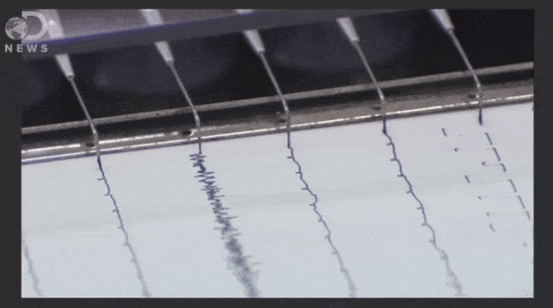
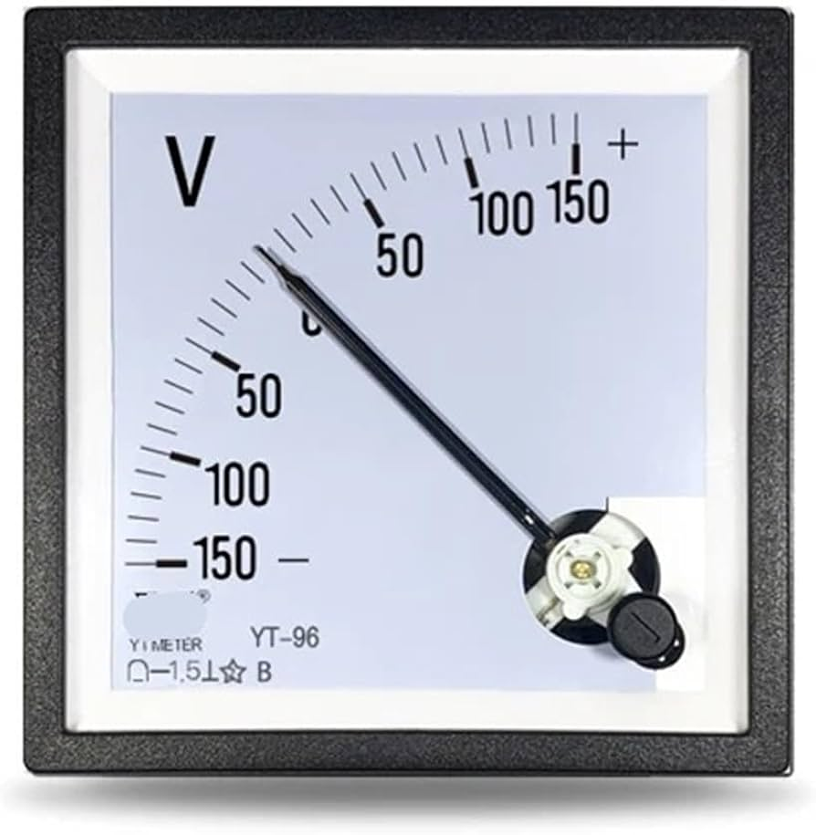

Slide 12
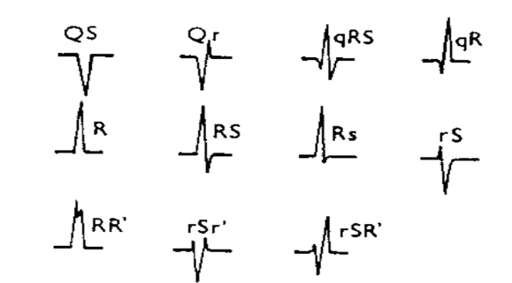
1. Větší výchylky popisujeme velkými písmeny, malé výchylky můžeme označit malými písmeny
2. Je-li v komplexu jako první negativní kmit, popíšeme jej jako Q (q). V komplexu QRS je vždy jen jedno Q (q).
3. Pozitivní kmit je vždy popisován jako R (r)
4. Negativní kmit za pozitivním kmitem se označuje jako S (s)
5. Je-li přítomno více pozitivních kmitů (rozeklané QRS komplexy), pak první označíme jako R (r) a další jako R'(r'), R''(r'') atd. To samé platí pro negativní kmity následujícími za pozitivními kmity, to jest S (s), dále S' (s'), poté S''(s'') atd
https://www.stefajir.cz/kmity-qrs-komplexu-ekg

Slide 13
Elektroda vs. svod?

Slide 14
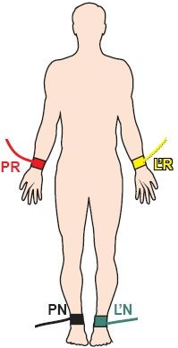
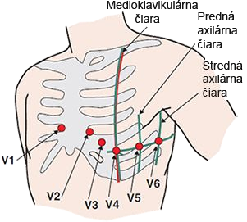
Umístění elektrod na těle
KONČETINOVÉ
pravá ruka
levá ruka
levá noha
pravá noha
HRUDNÍ V1-V6
4 interkost. dx. od sterna (V1) 4 interkost. sin. od sterna (V2)
5 interkost. ve střední axilární čáře (V4-V6)
https://www.techmed.sk/ekg-elektrody-a-ekg-zvody/

Slide 15
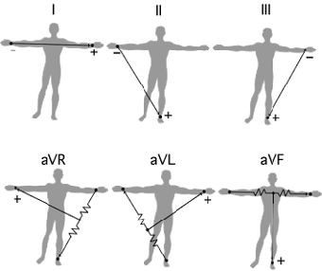
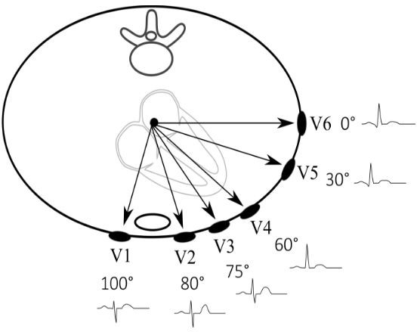
Standardní EKG záznam
svodové EKG
3 bipolární končetinové I, II a III
3 unipolární zesílené končetinové
aVL, aVR, aVF
6 unipolárních hrudních V1 – V6
https://encrypted-tbn0.gstatic.com/images?q=tbn:ANd9GcRZA7TefMVgq77_OcoTyANlY6vx6Fnz1QowFVeABEHmmLllU8ka&s
[online]. Copyright © Natalies Casebook 2017 [cit. 17.05.2017]. Dostupné z: http://www.nataliescasebook.com/tag/e-c-g-leads

Slide 16
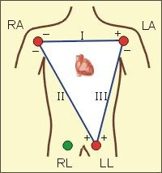
Standardní končetinové svody
CV Physiology | Electrocardiogram Standard Limb Leads (Bipolar). CV Physiology | Welcome to Cardiovascular Physiology Concepts [online]. Copyright ©1998 [cit. 17.05.2017]. Dostupné z: http://cvphysiology.com/Arrhythmias/A013a

Slide 17
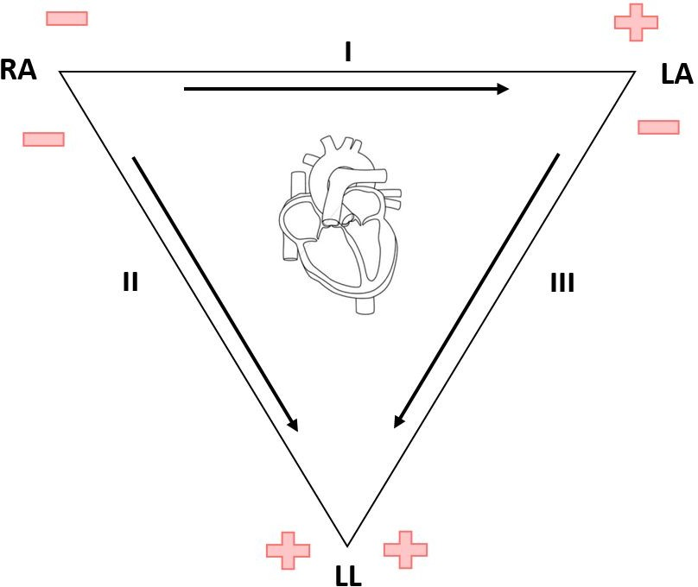
Einthovenův trojúhelník
The ECG Leads, Polarity and Einthoven’s Triangle – The Student Physiologist. The Student Physiologist – Online Cardiology Resource [online]. [cit. 17.05.2017]. Dostupné
z: https://thephysiologist.org/study-materials/the-ecg-leads-polarity-and-einthovens-triangle/

Slide 18
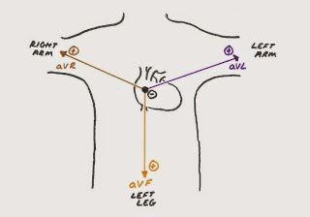
Zesílené (augmentované, Goldmannovy) svody
střed srdce – Wilsonova svorka
Hunting the Culprit: (Properly) Understanding ECG Leads - Pondering EM. Pondering EM - Trying to make sense of Emergency Medicine. A UK trainee's perspective. [online]. Copyright © 2017 [cit. 17.05.2017]. Dostupné z: http://www.ponderingem.com/pondering-cardiology/hunting-culprit-properly-understanding/

Slide 19
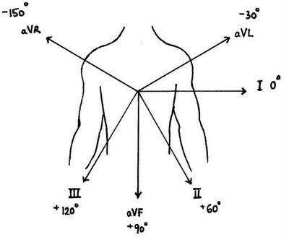
Hexiální referenční (Cabrerův) systém
How to read an Electrocardiogram (ECG). Part One: Basic principles of the ECG. The normal ECG. Welcome to South Sudan Medical Journal [online]. [cit. 17.05.2017]. Dostupné z: http://www.southsudanmedicaljournal.com/archive/may-2010/how-to-read-an-electrocardiogram-ecg.-part-one-basic-principles-of-the-ecg.-the-normal-ecg.html

Slide 20
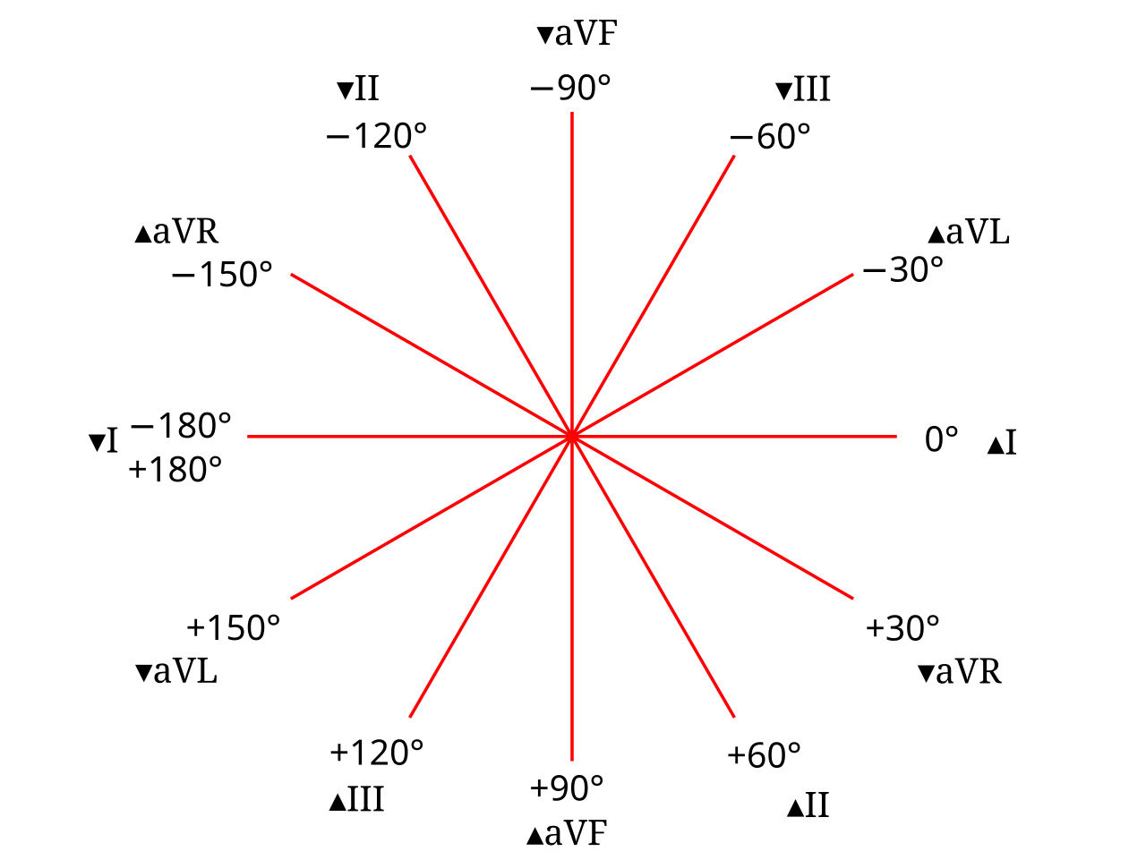
https://en.wikipedia.org/wiki/Hexaxial_reference_system#/media/File:Hexaxial_reference_system.svg

Slide 21
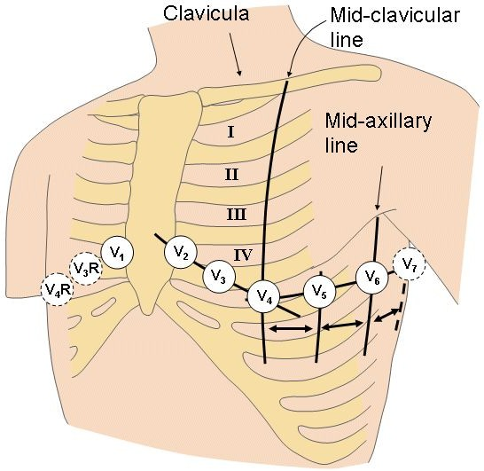
Hrudní (prekordiální, Wallerovy) svody
15. 12-Lead ECG System. Bioelectromagnetism [online]. [cit. 17.05.2017]. Dostupné z: http://www.bem.ﬁ/book/15/15.htm

Slide 22
Hrudní (prekordiální, Wallerovy) svody
[online]. Copyright © Natalies Casebook 2017 [cit. 17.05.2017]. Dostupné z: http://www.nataliescasebook.com/tag/e-c-g-leads

Slide 23
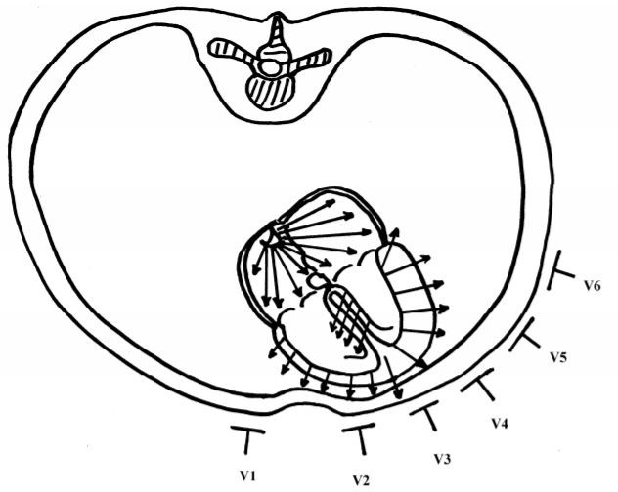
Pohled svodů na srdce...
HRUDNÍ KONČETINOVÉ
I, aVL = levý laterální povrch srdce
II, III, aVF = spodní stěna
aVR = pravá síň
Elektrokardiograﬁa: Základné mechanizmy porúch elektrickej funkcie srdca a ich manifestácia na Ekg krivke [online]. Ústav patologickej fyziológie JLF UK v Martine, 2009 [cit. 2017-04-22]. Dostupné z:
https://www.jfmed.uniba.sk/ﬁleadmin/jlf/Pracoviska/ustav-patologickej-fyziologie/07Pregradualne_studium/01Vseobecne_lekarstvo/0 4Handouty_a_prednasky/01Handouty/01Elektrokardiograﬁ1-jun10.pdf

Slide 24
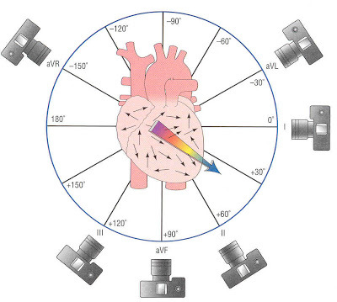
https://medictests.com/units/cardiology-and-ecg-quick-and-dirty-reference

Slide 25
1.Seřaďte oddíly převodního systému srdečního tak, jak postupuje ve zdravém srdci elektrický vzruch.
Atrioventrikulární uzel – Purkyňova vlákna – svazek Wenckebachův, Thorelův, Jamesův –
Tawarova raménka – Hisův svazek – Sinoatriální uzel

Slide 26
1.Seřaďte oddíly převodního systému srdečního tak, jak postupuje ve zdravém srdci elektrický vzruch.
Atrioventrikulární uzel – Purkyňova vlákna – svazek Wenckebachův, Thorelův, Jamesův –
Tawarova raménka – Hisův svazek – Sinoatriální uzel
SA uzel
Wenckebach,Thorel,Jamesuv svazek
AV uzel
Hisův svazek
Tawarova raménka
Purkyňova vlákna

Slide 27
2. Která možnost představuje správně uspořádané části převodního systému od nejrychlejšího přenosu po nejpomalejší?
A) Tawarova raménka+Hisův svazek > AV uzel > Purkyňova vlákna > Svazky pro atriální přenos
B) Purkyňova vlákna > Tawarova raménka+Hisův svazek > AV uzel > Svazky pro atriální přenos
C) Purkyňova vlákna > Svazky pro atriální přenos > Tawarova raménka+Hisův svazek > AV uzel
D) Purkyňova vlákna > Tawarova raménka+Hisův svazek > Svazky pro atriální přenos > AV uzel

Slide 28
3. Nakreslete Einthovenův trojuhelník se všemi 6 frontálními svodmi, označte - a + terminál každého svodu a ůhel, který svírá.

Slide 29
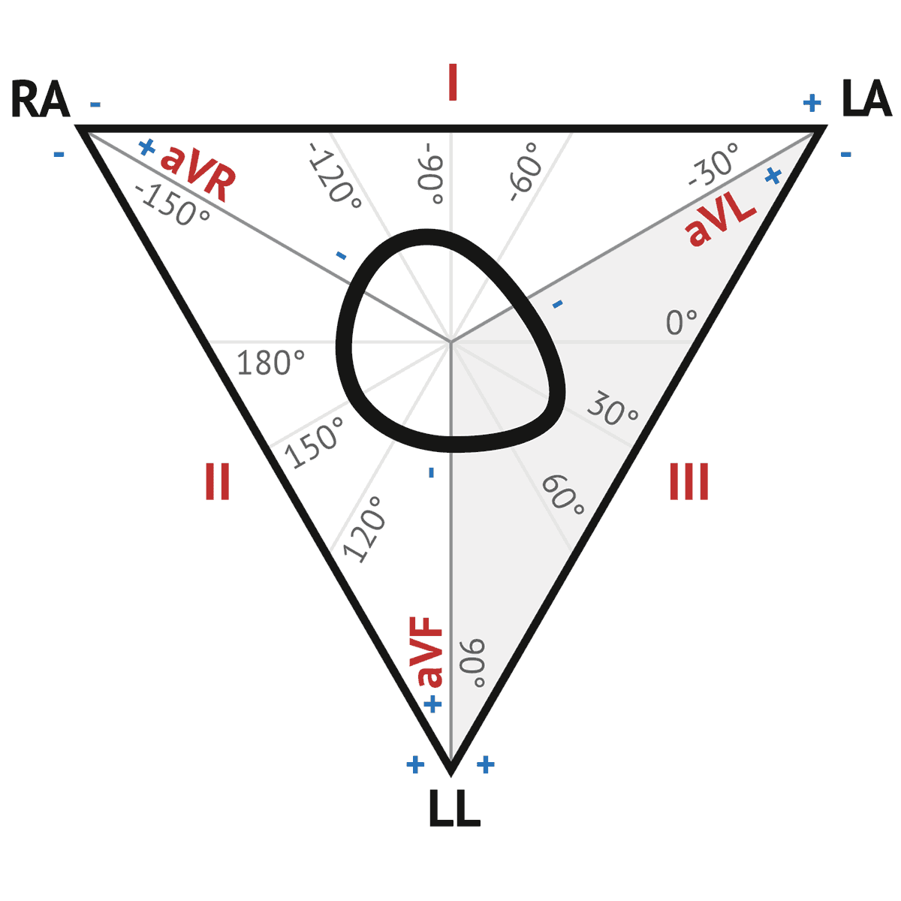

Slide 30
Jak hodnotit EKG?

Slide 31
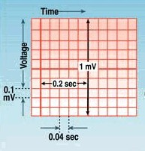
Před samotným hodnocením zkontrolujeme
Posun papíru (standardně 25 mm/s)
Cejch (standardně 10 mm = 1 mV)
https://image.slidesharecdn.com/ecg1-150118014152-conversion-gate02/95/ecg-1-3-638.jpg?cb=1421566959

Slide 32
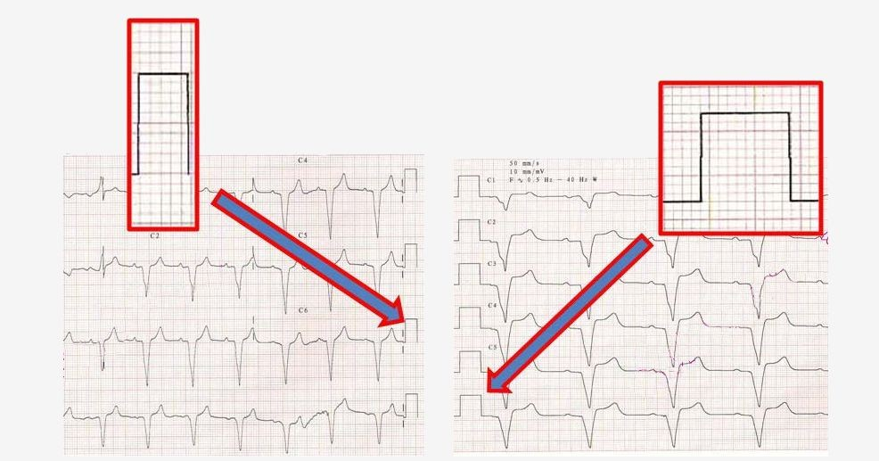
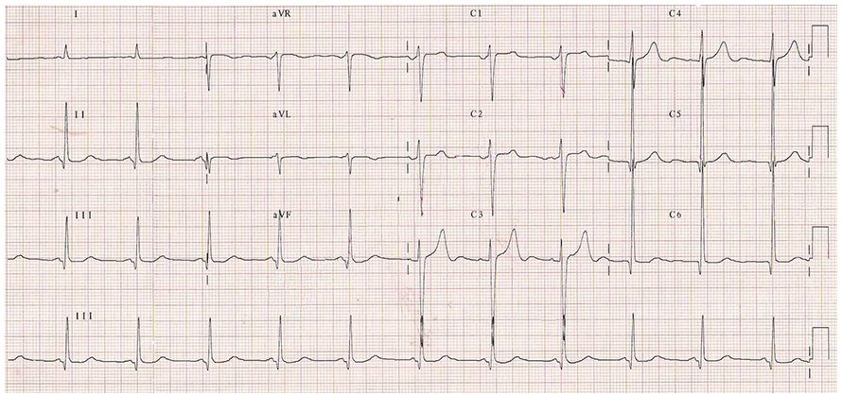
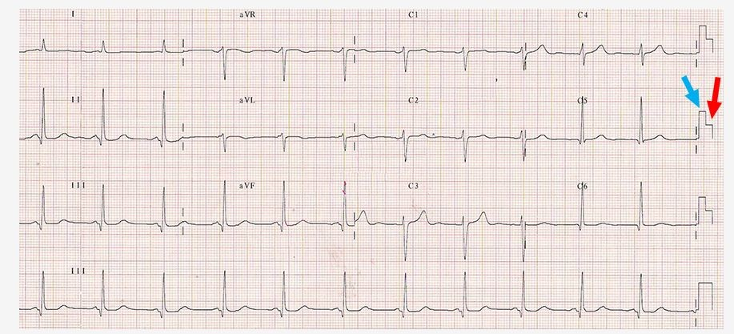
Dostupné z: https://www.techmed.sk/kalibracia-ekg/

Slide 33
EKG desatero
Rytmus
Akce
Frekvence
Elektrická osa srdeční
Analýza jednotlivých vln
o Vlna P
Interval PQ (PR)
QRS komplex
ST denivelace
o Vlna T
o Interval QT
(+Zóna prechodu)

Slide 34
Rytmus
Fyziologicky: sinusový
Jiný:
Junkční (40-60/min)
Idioventrikulární (30-40/min)
Poznáme podle:
Vlna P PŘED QRS
Záchranáři Vločkaři [online]. [cit. 17.05.2017]. Dostupné z: http://www.zachranarivlockari.wz.cz/index.php?obsah=arytmie.php&menu=okruhy

Slide 35
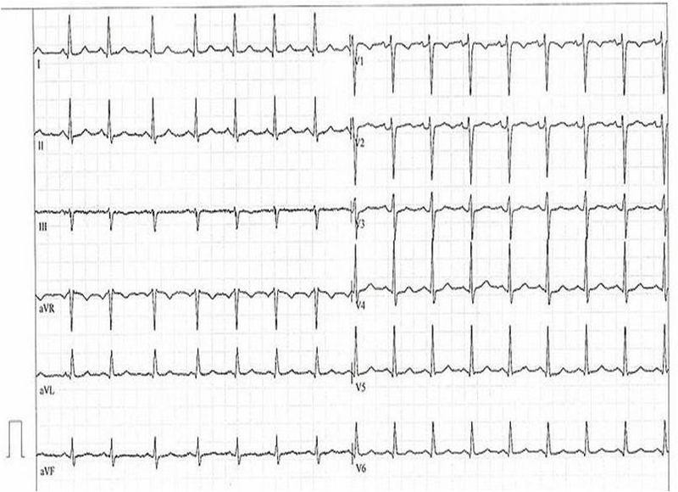
Akce
Fyziologicky pravidelná
Jiná: nepravidelná
Soubor:Ekg normal.jpg – WikiSkripta. [online]. [cit. 17.05.2017]. Dostupné z: http://www.wikiskripta.eu/index.php/Soubor:Ekg_normal.jpg

Slide 36
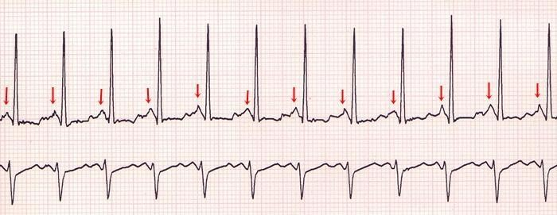
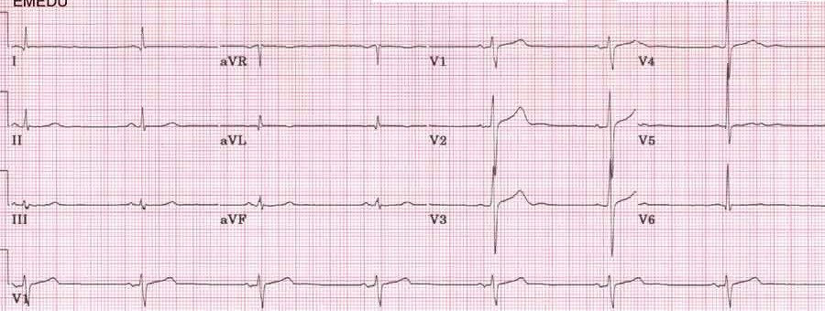
Frekvence
Fyziologicky 60–90/min
Jiná:
Tachykardie >90/min
Bradykardie <60/min
Jak zjistíme?
300/velké čtverečky v 1RR
EKG pravítko
přistroj
Sinusová tachykardie - EKG | Medicína, nemoci, studium na 1. LF UK. Uvod | Medicína, nemoci, studium na 1. LF UK [online]. Copyright © 2011 MUDr. Jiř [cit. 17.05.2017]. Dostupné z: http://www.stefajir.cz/?q=sinusova-tachykardie-ekg Sinusová bradykardie - EKG | Medicína, nemoci, studium na 1. LF UK. Uvod | Medicína, nemoci, studium na 1. LF UK [online]. Copyright © 2011 MUDr. Jiř [cit. 17.05.2017]. Dostupné z: http://www.stefajir.cz/?q=sinusova-bradykardie-ekg

Slide 37
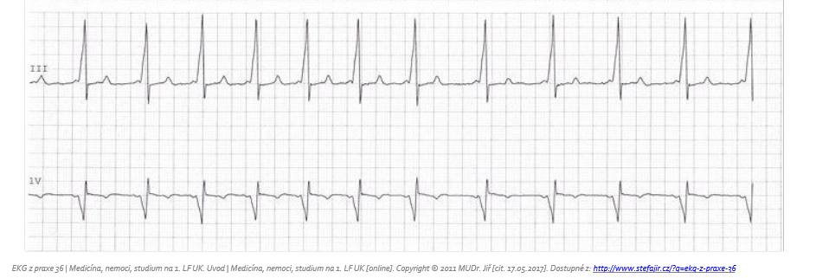
Jaká je frekvence?
EKG z praxe 36 | Medicína, nemoci, studium na 1. LF UK. Uvod | Medicína, nemoci, studium na 1. LF UK [online]. Copyright © 2011 MUDr. Jiř [cit. 17.05.2017]. Dostupné z: http://www.stefajir.cz/?q=ekg-z-praxe-36

Slide 38
300/4= 75 /min

Slide 39
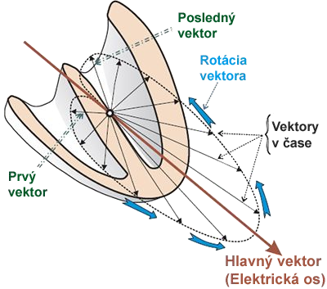
Elektrická osa srdeční
= hlavní směr aktivace komor Fyziologicky: -30° až +110°
O čem nás informuje?
změna masy myokardu (hypertroﬁe komor)
změna šíření vzruchu (blok Tawarova raménka)
https://www.techmed.sk/elektricka-os-srdca/

Slide 40
Pravidla pro určení osy:
Pracujeme se svodmi ve frontální rovině (I, II, III, aVR, aVL, aVF)
Najdeme izoelektrický svod
→ elektrická osa je na něj kolmá
Najdeme svod s největší pozitivní výchylkou
How to read an Electrocardiogram (ECG). Part One: Basic principles of the ECG. The normal ECG. Welcome to South Sudan Medical Journal [online]. [cit. 17.05.2017]. Dostupné z: http://www.southsudanmedicaljournal.com/archive/may-2010/how-to-read-an-electrocardiogram-ecg.-part-one-basic-principles-of-the-ecg.-the-normal-ecg.html

Slide 41
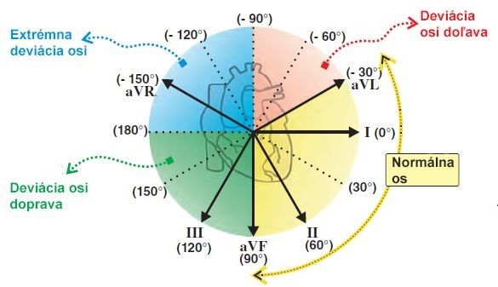
Elektrická osa srdeční
Fyziologicky: -30° až +110°
https://www.techmed.sk/urcenie-elektrickej-osi-srdca/

Slide 42
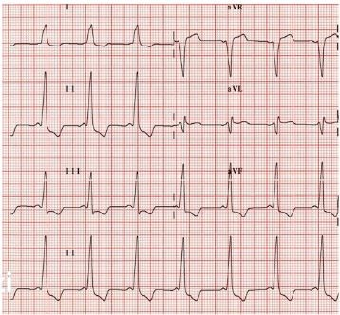
5. Přibližně určete elektrickou osu srdeční z následujících záznamů.
A) 110 B) -10 C) 70 D) 30
Kardioblog: (ZAČÁTEČNÍCI) Jak určit elektrickou osu srdce?. Kardioblog [online]. Dostupné z: http://kardioblogie.blogspot.cz/2013/03/zacatecnici-jak-urcit-elektrickou-osu.html

Slide 43
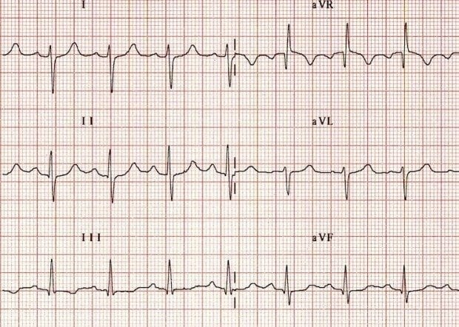
A) 70 B) 150 C) -30 D) 0
https://litfl.com/ecg-axis-interpretation/

Slide 44
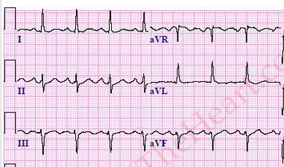
A) 90 B) -80 C) -30 D) 60
https://www.healio.com/cardiology/learn-the-heart/ecg-review/ecg-topic-reviews-and-criteria/left-axis-deviation-example

Slide 45
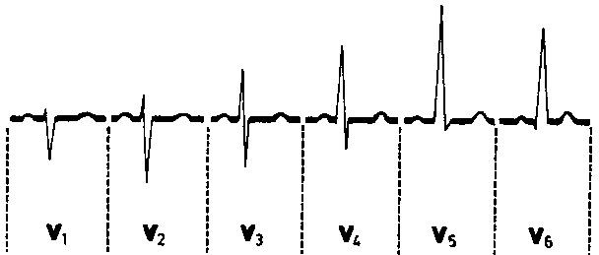
Zóna přechodu
Normálně V3-V4
[cit. 17.05.2017]. Dostupné online z: http://ekg.kvalitne.cz/tvorba.htm

Slide 46
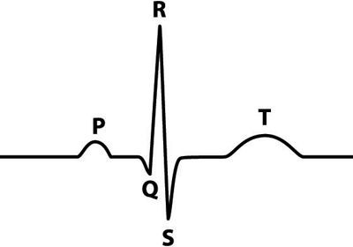
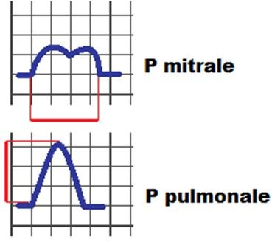
Vlna P
Depolarizace síní
P chybí u
ﬁbrilace a ﬂutteru síní a komor, SA bloku, junkčního rytmu
P mitrale – hypertroﬁe levé síně
P pulmonale – hypertroﬁe pravé síně
ne déle než 0,1 s
Popis EKG – WikiSkripta. [online]. [cit. 17.05.2017]. Dostupné z: http://www.wikiskripta.eu/index.php/Popis_EKG

Slide 47
Interval PQ (PR)
Převod AV uzlem
Fyziologicky izoelektrický
prodloužení PQ
AV bloky, vagotonie, digitalis, betablokátory, myokarditida
zkrácení PQ
preexitace, tachykardie
0,12–0,2 s
Popis EKG – WikiSkripta. [online]. [cit. 17.05.2017]. Dostupné z: http://www.wikiskripta.eu/index.php/Popis_EKG

Slide 48
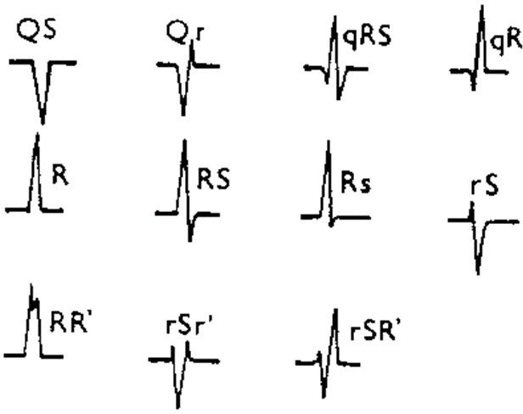
QRS komplex
Depolarizáce komor
Kmit Q = prvý negativní Kmit R = prvý pozitivní
Kmit S = negativní kmit po pozitivním
< 0,12 s
> 5 mm ~ Q, R, S
< 5 mm ~ q, r, s
Popis EKG – WikiSkripta. [online]. [cit. 17.05.2017]. Dostupné z: http://www.wikiskripta.eu/index.php/Popis_EKG

Slide 49
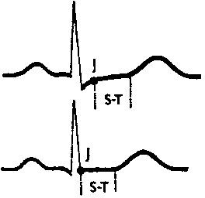
Úsek ST
Fyziologicky izoelektrický
Repolarizace komor
V hrudních svodech může směrovat mírně vzhůru
→ tolerance elevace ≤ 2 mm
Junkční bod (J)
80-120 ms
Změny ST úseku jsou nespeciﬁcké!!!
[cit. 2017-04-22]. Dostupné online z: http://ekg.kvalitne.cz/popis5.htm#Úsek ST
Popis EKG – WikiSkripta. [online]. [cit. 17.05.2017]. Dostupné z: http://www.wikiskripta.eu/index.php/Popis_EKG

Slide 50
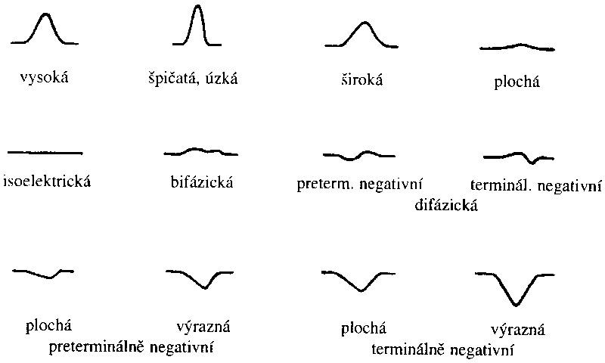
Vlna T
Repolarizace komor
Může být negativní v III, V1
Vždy negativní v aVR
0,2 s
Popis EKG – WikiSkripta. [online]. [cit. 17.05.2017]. Dostupné z: http://www.wikiskripta.eu/index.php/Popis_EKG

Slide 51
Úsek ST & vlna T
nejvariabilnější části křivky
změny jsou nespeciﬁcké
nutná korelace s anamnézou a fyzikálním vyšetřením!

Slide 52
Interval QT
Zahrnuje elektrické procesy v komorách
Užívá se QTc (korekce na frekvenci) QTc = 0,34–0,42
~ pohlaví (↑ ženy)
~ věk (↑)
Popis EKG – WikiSkripta. [online]. [cit. 17.05.2017]. Dostupné z: http://www.wikiskripta.eu/index.php/Popis_EKG

Slide 53
6. Napíšte, co všechno určujeme v rámci EKG desatora.

Slide 54
EKG desatero
Rytmus
Akce
Frekvence
Elektrická osa srdeční
Analýza jednotlivých vln
o Vlna P
Interval PQ (PR)
QRS komplex
ST denivelace
o Vlna T
o Interval QT
(+Zóna prechodu)

Slide 55
7. Zaznamenejte fyziologické délky trvání P vlny, PR intervalu, QRS komplexu a QT intervalu

Slide 56
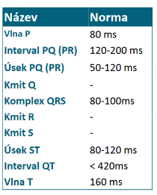

Slide 57
8.Svody snímající
-levý laterální povrch srdce (2) =
-spodní stěna (3) =
-pravá síň (1) =

Slide 58
https://medictests.com/units/cardiology-and-ecg-quick-and-dirty-reference

Slide 59
Variabilita EKG
Aneb co je ještě fyziologické?

Slide 60
Změny u sportovců
Sinusová bradykardie Významná sinusová arytmie Vysoké vlny P
Vysoké kmity R a hluboké kmity S
Mírná elevace ST úseků Vysoké symetrické vlny T Vlny U
Male Body Image And The Average Athlete - AskMen. [online]. Copyright © Getty Images [cit. 18.05.2017]. Dostupné z: http://www.askmen.com/news/sports/male-body-image-and-the-average-athlete.html

Slide 62
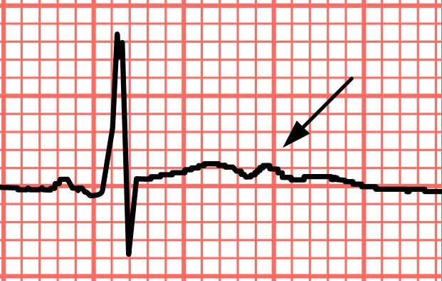
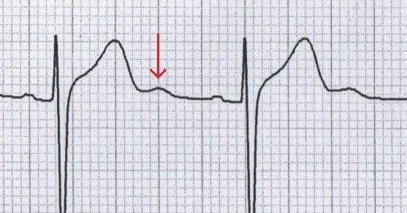
Vlna U
Nejasná příčina
Opožděná repolarizace septa? Purkyňových vláken?
fyziologická – mladí lidé, sportovci
patologická – hypokalémie, digitális,
chinidin, sympatikomimetika
Svody II, aVL, V2-4
< 1 mm
Ploše pozitivní
U wave - Wikipedia. [online]. [cit. 18.05.2017]. Dostupné z: https://en.wikipedia.org/wiki/U_wave
U Wave basic patterns - LITFL ECG Library. LITFL: Life in the Fast Lane Medical Blog [online]. Copyright © 2007 [cit. 18.05.2017]. Dostupné z: https://lifeinthefastlane.com/ecg-library/basics/u-wave/

Slide 63
Respirační sinusová arytmie
Variabilita délky RR intervalu
[cit. 2017-04-22]. Dostupné oline z: http://ekg.kvalitne.cz/tvorba.htm

Slide 64
Respirační sinusová arytmie
Baroreﬂex (vagus)
Mladí, vegetativně labilní (neurotici)
Electrical conduction system of the heart - ScienceDirect Topics. ScienceDirect.com | Science, health and medical journals, full text articles and books. [online]. Copyright © 2016 Elsevier B.V. or its licensors or contributors. [cit.
18.05.2017]. Dostupné z: http://www.sciencedirect.com/topics/page/Electrical_conduction_system_of_the_heart

Slide 65
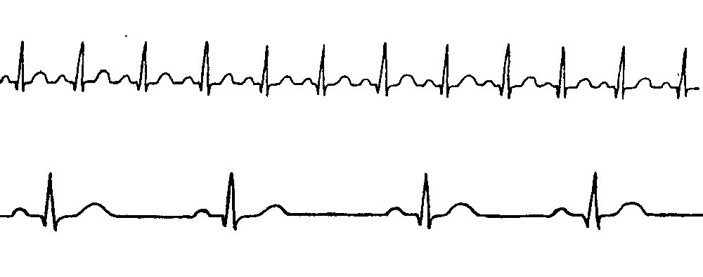
Sinusová tachykardie/bradykardie
[cit. 2017-04-22]. Dostupné online z: http://ekg.kvalitne.cz/tvorba.htm

Slide 66
Supraventrikulární extrasystoly
Neúplná kompenzační pauza
Káva, kouření, rozčilení…
[cit. 2017-04-22]. Dostupné online z: http://ekg.kvalitne.cz/tvorba.htm#Komorové extrasystoly
Supraventrikulární extrasystola - EKG | Medicína, nemoci, studium na 1. LF UK. Uvod | Medicína, nemoci, studium na 1. LF UK [online]. Copyright © 2011 MUDr. Jiř [cit. 18.05.2017]. Dostupné z: http://www.stefajir.cz/?q=supraventrikularni-extrasystola-ekg

Slide 67
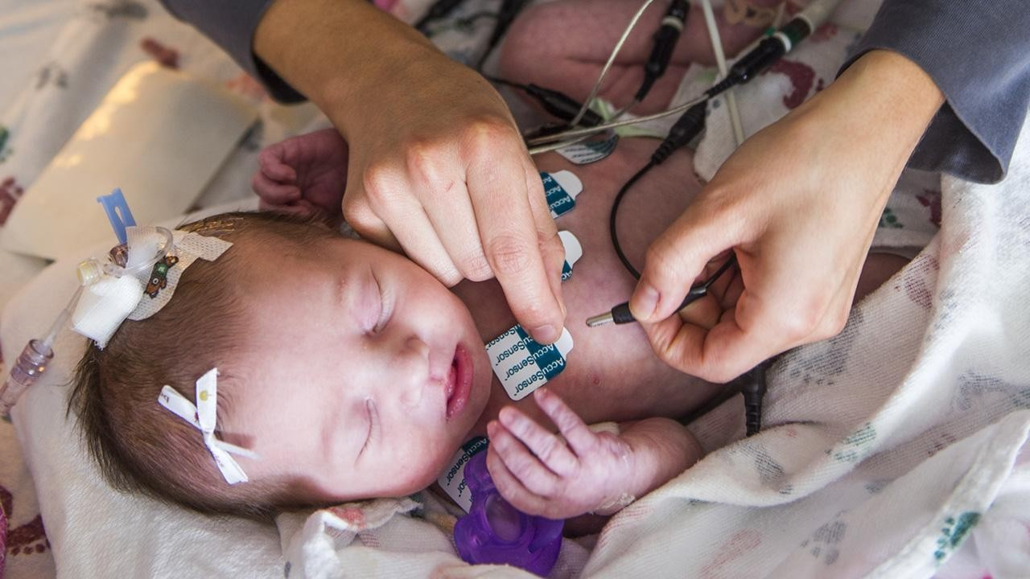
EKG u dětí
Vyšší frekvence (v prvním roce 140–160/min) Výrazná sinusová arytmie
Znaky hypertroﬁe P komory (ta je po narození stejně silná jako L)
V1-V3: negativní „juvenilní“ vlny T
– také u těhotných
V1: dominantní R
Sklon srdeční osy doprava
https://www.childrenscolorado.org/4adc71/globalassets/departments/heart/heart-test-ekg.jpg
V1: RSR´ komplex (parciální RBBB)

Slide 68
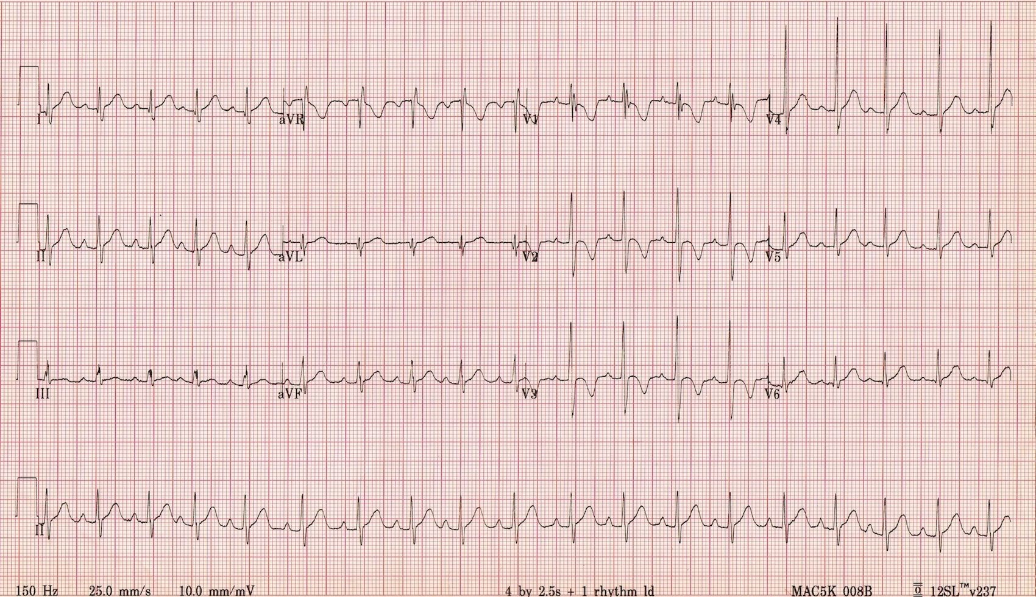
EKG 2-ročního chlapce - fyziologické
Paediatric ECG Interpretation - Life in the Fast Lane Medical Blog. LITFL: Life in the Fast Lane Medical Blog [online]. Copyright © 2007 [cit. 18.05.2017]. Dostupné z: https://lifeinthefastlane.com/ecg-library/paediatric-ecg-interpretation/

Slide 69
Zdroje
[online]. [cit. 2017-04-22]. Dostupné z: http://adst.mp.pl/img/articles/kardiologia.mp.pl/ekg/podstawy/EKG07_02_640.jpg
[online]. [cit. 2017-04-22]. Dostupné z:
https://lifeinthefastlane.com/wp-content/uploads/2012/01/Normal-paeds-ECG-2-year-old-boy.jpg
HAMPTON, John R. EKG stručně, jasně, přehledně. Praha: Grada, 2013. ISBN 978-80-247-4246-5.
Elektrokardiograﬁa: Základné mechanizmy porúch elektrickej funkcie srdca a ich manifestácia na Ekg krivke [online]. Ústav patologickej fyziológie JLF UK v Martine, 2009 [cit. 2017-04-22]. Dostupné z: https://www.jfmed.uniba.sk/ﬁleadmin/jlf/Pracoviska/ustav-patologickej-fyziologie/07Pregradualne_studium/01Vseobecne_lekars tvo/04Handouty_a_prednasky/01Handouty/01Elektrokardiograﬁ1-jun10.pdf
[online]. [cit. 2017-04-22]. Dostupné z: http://ekg.kvalitne.cz/
[online]. [cit. 2017-04-25]. Dostupné z: https://kchemekg.ﬁles.wordpress.com/2011/01/ekg_31.jpg
HAMPTON, John R. EKG v praxi: Překlad 4. vydání. 2. české vyd. Praha: Grada, 2007. 362 s. ISBN 978-80-247-1448-6.
[online]. [cit. 2020-08-23]. Dostupné z: https://www.techmed.sk/ekg-a-arytmologia-kniha/

Slide 70
Děkujeme za pozornost!

